Slide 1
Chủ đề 3
Tuần 12
Bài
22
TỚ LÀ LÊ - GÔ
Bản quyền : FB Đặng Nhật Linh- https://www.facebook.com/nhat.linh.3557440

Slide 2
Yêu cầu cần đạt
1. Đọc đúng các tiếng có vần khó, đọc rõ ràng một văn bản thông tin được trình bày dưới hình thức tự sự (người kể chuyện xưng “tớ”); biết nghỉ hơi sau khi đọc câu, đọc đoạn.
2. Hiểu nội dung bài đọc về một đồ chơi hiện đại được nhiều trẻ em yêu thích (đồ chơi lắp ráp lê-gô).
3. Nắm được cách sắp xếp, tổ chức thông tin trong VB.

Slide 3
ĐỌC
1. Nói tên một số đồ chơi của em. Em thích đồ chơi nào nhất?
Em thích chơi đồ chơi nào nhất?
+ Đồ chơi đó có đặc điểm gì? (hình dạng, màu sắc, kích thước, chất liệu,...)
+ Em thường chơi đồ chơi đó với ai? Vào lúc nào? Vì sao em thích đồ chơi đó?...).

Slide 4
* Tranh vẽ cảnh gì?
* Đồ chơi đó có đặc điểm gì về hình dạng, kích thước, màu sắc, chất liệu?
* Em thường chơi đồ chơi đó với ai, vào lúc nào? Vì sao em thích đồ chơi đó?
- Tranh vẽ các bạn nhỏ đang chơi đồ chơi, bạn thì chăm chú xếp hình khối, bạn thì đang chơi ô tô, bạn thì vươn hai tay rất phẩn khích như vừa làm thành công một trò chơi nào đó,... các bạn trông rất vui vẻ; các đổ chơi xuất hiện trong tranh là quả bóng, các khối xếp hình, con vịt, ô tô vặn cót.

Slide 5
TỚ LÀ LÊ- GÔ
Chia đoạn
Tớ là lê-gô. Nhiều bạn gọi tớ là đồ chơi lắp ráp. Các bạn có nhận ra tớ không?
Để tớ giới thiệu với các bạn về gia đình của tớ nhé. Tớ có rất nhiều anh chị em. Chúng tớ là những khối nhỏ đầy màu sắc. Hầu hết chúng tớ có hình viên gạch. Một số thành viên có hình nhân vật tí hon và các hình xinh xắn khác.
Từ những mảnh ghép nhỏ bé, chúng tớ kết hợp với nhau để tạo ra cả một thế giới kì diệu. Các bạn có thể lắp ráp nhà cửa, xe cộ, người máy,… theo ý thích. Sau đó, các bạn tháo rời ra để ghép thành những vật khác.
Chúng tớ giúp các bạn có trí tưởng tượng phong phú, khả năng sáng tạo và tính kiên nhẫn. Nào, các bạn đã sẵn sàng chơi cùng chúng tớ chưa?
(Bảo Châu)
1
2
3
4

Slide 6
TỚ LÀ LÊ- GÔ
Luyện đọc đoạn
Tớ là lê-gô. Nhiều bạn gọi tớ là đồ chơi lắp ráp. Các bạn có nhận ra tớ không?
Để tớ giới thiệu với các bạn về gia đình của tớ nhé. Tớ có rất nhiều anh chị em. Chúng tớ là những khối nhỏ đầy màu sắc. Hầu hết chúng tớ có hình viên gạch. Một số thành viên có hình nhân vật tí hon và các hình xinh xắn khác.
Từ những mảnh ghép nhỏ bé, chúng tớ kết hợp với nhau để tạo ra cả một thế giới kì diệu. Các bạn có thể lắp ráp nhà cửa, xe cộ, người máy,… theo ý thích. Sau đó, các bạn tháo rời ra để ghép thành những vật khác.
Chúng tớ giúp các bạn có trí tưởng tượng phong phú, khả năng sáng tạo và tính kiên nhẫn. Nào, các bạn đã sẵn sàng chơi cùng chúng tớ chưa?
1
2
3
4
(Bảo Châu)

Slide 7
Luyện đọc từ khó
lê - gô
lắp ráp
kì diệu
tưởng tượng
sẵn sàng
Bản quyền : FB Đặng Nhật Linh- https://www.facebook.com/nhat.linh.3557440

Slide 8
Luyện đọc đoạn
TỚ LÀ LÊ- GÔ
Tớ là lê-gô. Nhiều bạn gọi tớ là đồ chơi lắp ráp. Các bạn có nhận ra tớ không?
1

Slide 9
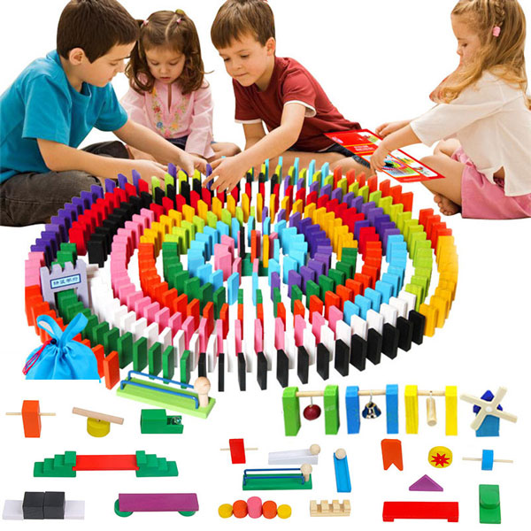
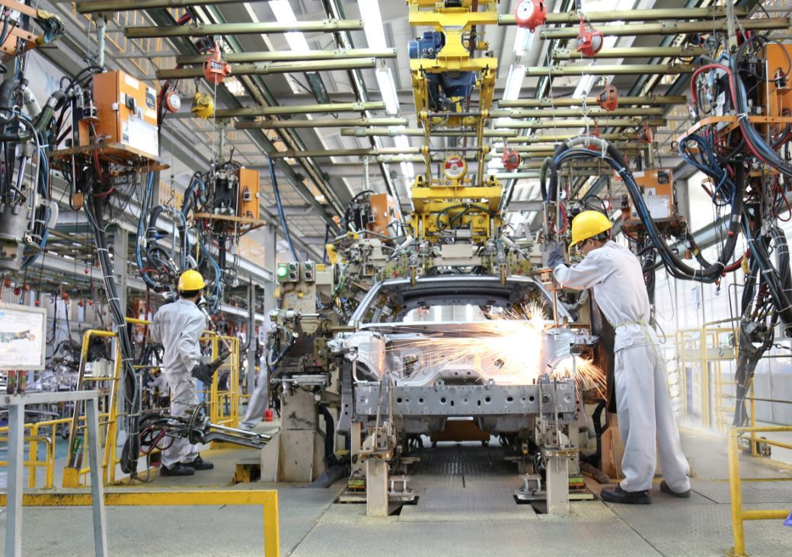
Giải nghĩa từ
Lắp ráp đồ chơi
Lắp ráp linh kiện
Lắp ráp: lắp các đồ vật vào đúng vị trí để tạo thành một vật hoàn chỉnh.

Slide 10
Luyện đọc đoạn
TỚ LÀ LÊ- GÔ
Để tớ giới thiệu với các bạn về gia đình của tớ nhé. Tớ có rất nhiều anh chị em. Chúng tớ là những khối nhỏ đầy màu sắc. Hầu hết chúng tớ có hình viên gạch. Một số thành viên có hình nhân vật tí hon và các hình xinh xắn khác.
2

Slide 11
Luyện đọc câu dài
Một số thành viên có hình nhân vật tí hon và các hình xinh xắn khác.

Slide 12
Luyện đọc đoạn
TỚ LÀ LÊ- GÔ
Để tớ giới thiệu với các bạn về gia đình của tớ nhé. Tớ có rất nhiều anh chị em. Chúng tớ là những khối nhỏ đầy màu sắc. Hầu hết chúng tớ có hình viên gạch. Một số thành viên có hình nhân vật tí hon và các hình xinh xắn khác.
2

Slide 13
Luyện đọc đoạn
TỚ LÀ LÊ- GÔ
Từ những mảnh ghép nhỏ bé, chúng tớ kết hợp với nhau để tạo ra cả một thế giới kì diệu. Các bạn có thể lắp ráp nhà cửa, xe cộ, người máy,… theo ý thích. Sau đó, các bạn tháo rời ra để ghép thành những vật khác.
3

Slide 14
TỚ LÀ LÊ- GÔ
Luyện đọc đoạn
Chúng tớ giúp các bạn có trí tưởng tượng phong phú, khả năng sáng tạo và tính kiên nhẫn. Nào, các bạn đã sẵn sàng chơi cùng chúng tớ chưa?
4

Slide 15
Luyện đọc câu dài
Chúng tớ giúp các bạn có trí tưởng tượng phong phú, khả năng sáng tạo và tính kiên nhẫn.

Slide 16
TỚ LÀ LÊ- GÔ
Luyện đọc đoạn
Chúng tớ giúp các bạn có trí tưởng tượng phong phú, khả năng sáng tạo và tính kiên nhẫn. Nào, các bạn đã sẵn sàng chơi cùng chúng tớ chưa?
4

Slide 17
Luyện đọc nhóm

Slide 18
Tiêu chí đánh giá:
Đọc đúng, to, rõ ràng.
Ngắt, nghỉ hơi đúng.

Slide 19
Thi đọc

Slide 20
TỚ LÀ LÊ- GÔ
Chia đoạn
Tớ là lê-gô. Nhiều bạn gọi tớ là đồ chơi lắp ráp. Các bạn có nhận ra tớ không?
Để tớ giới thiệu với các bạn về gia đình của tớ nhé. Tớ có rất nhiều anh chị em. Chúng tớ là những khối nhỏ đầy màu sắc. Hầu hết chúng tớ có hình viên gạch. Một số thành viên có hình nhân vật tí hon và các hình xinh xắn khác.
Từ những mảnh ghép nhỏ bé, chúng tớ kết hợp với nhau để tạo ra cả một thế giới kì diệu. Các bạn có thể lắp ráp nhà cửa, xe cộ, người máy,… theo ý thích. Sau đó, các bạn tháo rời ra để ghép thành những vật khác.
Chúng tớ giúp các bạn có trí tưởng tượng phong phú, khả năng sáng tạo và tính kiên nhẫn. Nào, các bạn đã sẵn sàng chơi cùng chúng tớ chưa?
(Bảo Châu)
1
2
3
4

Slide 21
Tìm hiểu bài

Slide 22
1. Đồ chơi lê-gô còn được các bạn nhỏ gọi là gì?
- Đồ chơi lê- gô còn được các bạn nhỏ gọi là đồ chơi lắp ráp.
Đoạn 1
* Đồ chơi lê- gô có đặc điểm gì?
- Lê- gô là những khối nhỏ đầy màu sắc. Hầu hết chúng tớ có hình viên gạch. Một số thành viên có hình nhân vật tí hon và các hình xinh xắn khác.
Đoạn 2

Slide 23
2. Nêu cách chơi lê-gô.
Các khối lê-gô được lắp ráp thành các đồ vật rồi lại được tháo rời ra để ghép thành các đồ vật khác.
Đoạn 3

Slide 24
3. Trò chơi lê- gô có lợi ích gì?
Trò chơi lê- gô giúp các bạn có trí tưởng tượng phong phú, khả năng sáng tạo và tính kiên nhẫn.
Đoạn 4

Slide 25
4. Chọn nội dung phù hợp với mỗi đoạn tranh.
Đoạn 1
a. Hướng dẫn cách chơi lê- gô.
Đoạn 2
b. Nói về lợi ích của việc chơi lê- gô.
Đoạn 3
c. Giới thiệu tên gọi lê- gô.
Đoạn 4
Tả đặc điểm lê- gô.

Slide 26
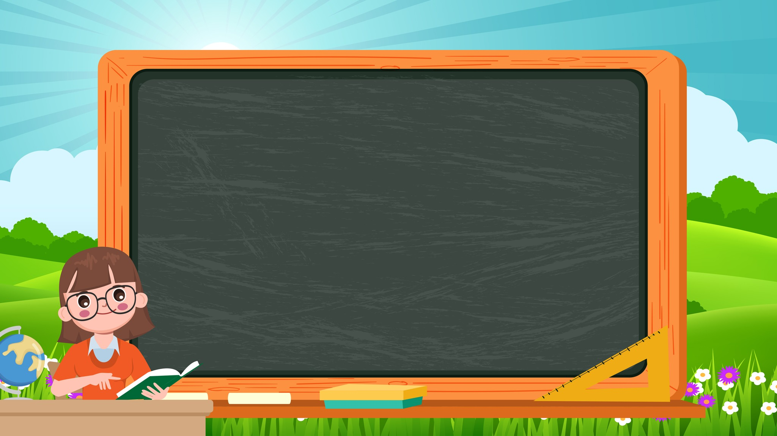
Nội dung
Giới thiệu về đồ chơi lê – gô và cách chơi

Slide 27
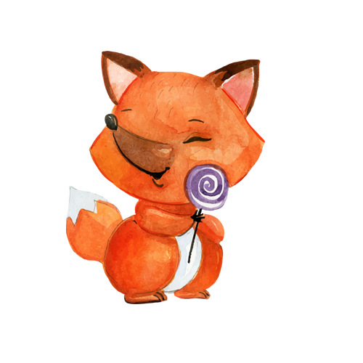
Luyện đọc lại

Slide 28
Giọng đọc
Đọc chính xác, rõ ràng rành mạch. Chú ý đọc lên giọng ở các câu hỏi.

Slide 29
Tiêu chí đánh giá:
Đọc đúng, to, rõ ràng.
Ngắt, nghỉ hơi đúng.
Thể hiện được giọng đọc toàn bài, đọc đúng các câu hỏi.

Slide 30
TỚ LÀ LÊ- GÔ
Chia đoạn
Tớ là lê-gô. Nhiều bạn gọi tớ là đồ chơi lắp ráp. Các bạn có nhận ra tớ không?
Để tớ giới thiệu với các bạn về gia đình của tớ nhé. Tớ có rất nhiều anh chị em. Chúng tớ là những khối nhỏ đầy màu sắc. Hầu hết chúng tớ có hình viên gạch. Một số thành viên có hình nhân vật tí hon và các hình xinh xắn khác.
Từ những mảnh ghép nhỏ bé, chúng tớ kết hợp với nhau để tạo ra cả một thế giới kì diệu. Các bạn có thể lắp ráp nhà cửa, xe cộ, người máy,… theo ý thích. Sau đó, các bạn tháo rời ra để ghép thành những vật khác.
Chúng tớ giúp các bạn có trí tưởng tượng phong phú, khả năng sáng tạo và tính kiên nhẫn. Nào, các bạn đã sẵn sàng chơi cùng chúng tớ chưa?
(Bảo Châu)
1
2
3
4

Slide 31
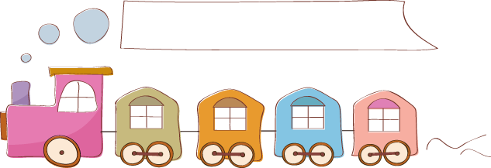
Luyện tập theo văn bản đọc

Slide 32
khối nhỏ
Đầy màu sắc
hình nhân vật tí hon
Tìm từ ngữ tả đặc điểm của những khối lê- gô.
hình viên gạch
xinh xắn

Slide 33
2. Đặt câu với một từ vừa tìm được.
M: Em thích nhất lê – gô hình nhân vật tí hon.
- Em thích những quả bóng bay đầy màu sắc.
- Hộp bút của em được trang trí những hình nhân vật tí hon.
- Bộ đồ xếp hình có nhiều miếng nhỏ xinh xắn.

Slide 34
Yêu cầu cần đạt
1. Đọc đúng các tiếng có vần khó, đọc rõ ràng một văn bản thông tin được trình bày dưới hình thức tự sự (người kể chuyện xưng “tớ”); biết nghỉ hơi sau khi đọc câu, đọc đoạn.
2. Hiểu nội dung bài đọc về một đồ chơi hiện đại được nhiều trẻ em yêu thích (đồ chơi lắp ráp lê-gô).
3. Nắm được cách sắp xếp, tổ chức thông tin trong VB.

Slide 35
Tạm biệt và hẹn gặp lại
các con vào những tiết học sau!

